Slide 1
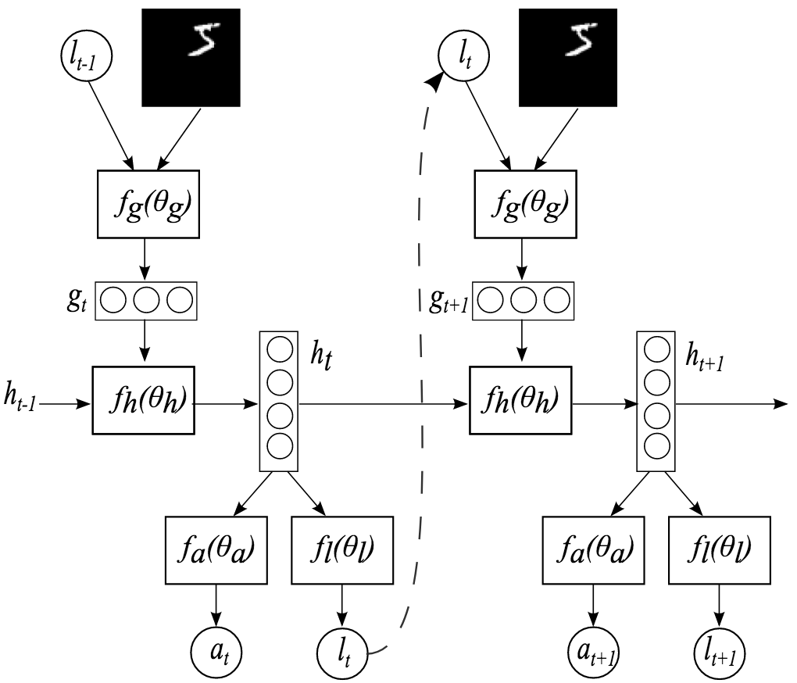
重设参数技巧：本来通过N(mu, k)采样得到l_t，但是采样会阻断梯度传播，因此引入noise作为输入，达到采样的随机性效果，不影响梯度反传。

